Slide 1






Digisiivet 55+
Google Meetin peruskäyttö
Moduuli 1. Digitaidot 18.10.2024
Lauri Ylä-Jussila ja Jari Sarja

Slide 2
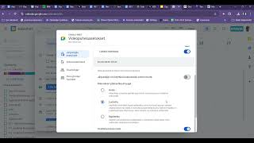
Ohjevideo Google Meetin peruskäyttöön
https://www.youtube.com/watch?v=zpU3m4W6ACM

Slide 3
Digisiivet 55+ koulutuksen etätuki
Tiistai 15. lokakuuta klo 16.00–17.00
Linkki: meet.google.com/szf-nauu-hrd
Tiistai 22. lokakuuta klo 16.00–17.00
Linkki: meet.google.com/qvk-cmup-spi
Keskiviikko 30. lokakuuta klo 16.00–17.00
Linkki: meet.google.com/bgh-cwnd-kck
Tiistai 5. marraskuuta klo 16.00–17.00
Linkki: meet.google.com/mtj-zuwt-tny
Keskiviikko 13. marraskuuta klo 16.00–17.00
Linkki: meet.google.com/bcu-zarh-kyf
Tiistai 19. marraskuuta klo 16.00–17.00
Linkki: meet.google.com/ygf-xsni-yru
Keskiviikko 27. marraskuuta klo 16.00–17.00
Linkki: meet.google.com/tcn-qvya-npk

Slide 4
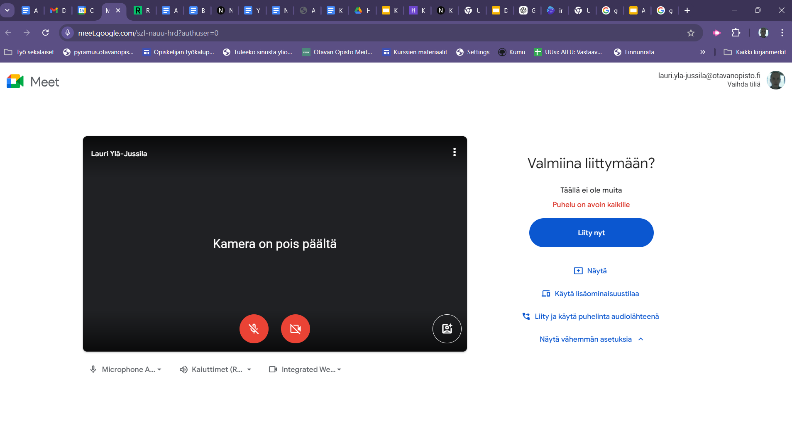
Dia 2: Mikä on Google Meet?
Google Meet on videopuhelupalvelu, joka mahdollistaa:
Videopuhelut ystävien, perheen tai työtovereiden kanssa.
Etäkokouksiin osallistumiseen turvallisesti kotoa.
Mahdollisuuden jakaa näyttöä ja keskustella viestien kautta.

Slide 5

Dia 3: Kuinka liittyä Google Meet -kokoukseen?
Sähköpostikutsu
Usein saat kutsun Google Meet -kokoukseen sähköpostitse.
Klikkaa kutsun Liity nyt -painiketta, tai kutsussa olevaa meet.google/….. -linkkiä
Kalenterikutsu
Jos kutsu on Google Kalenterissa, voit liittyä suoraan kalenteritapahtumasta.
Paina Liity Google Meetiin -linkkiä.
Kokouskoodi
Voit myös kirjoittaa kokouskoodin suoraan Google Meet -sivustolla: meet.google.com.
Kokouskoodia tarvitaan vain silloin kun se on erikseen mainittu. Yleensä se ei ole päällä, eikä tämän koulutuksen tapaamisissa sitä ominaisuutta käytetä.

Slide 7
Dia 4: Google Meetin käyttö selaimessa
Ensimmäinen kerta:
Avaa Google Chrome, Edge, Mozilla Firefox tai muu selaimesi.
Kirjaudu Google-tilillesi (jos sinulla ei ole tiliä, voidaan auttaa luomaan sellainen).
Tämän kerran kokouksen meet -linkki:
meet.google.com/pib-bgox-xvf
Klikkaa tätä linkkiä, tai kirjoita se internetselaimen osoitekenttään.

Slide 8
Dia 5: Mikrofonin ja kameran hallinta
Mikrofoni päälle ja pois:
Paina mikrofonin kuvaketta kokouksen alareunassa.
Jos kuvake on punainen, mikrofoni on mykistetty.
Kamera päälle ja pois:
Paina kameran kuvaketta kokouksen alareunassa.
Jos kuvake on punainen, kamera on pois päältä.

Slide 9
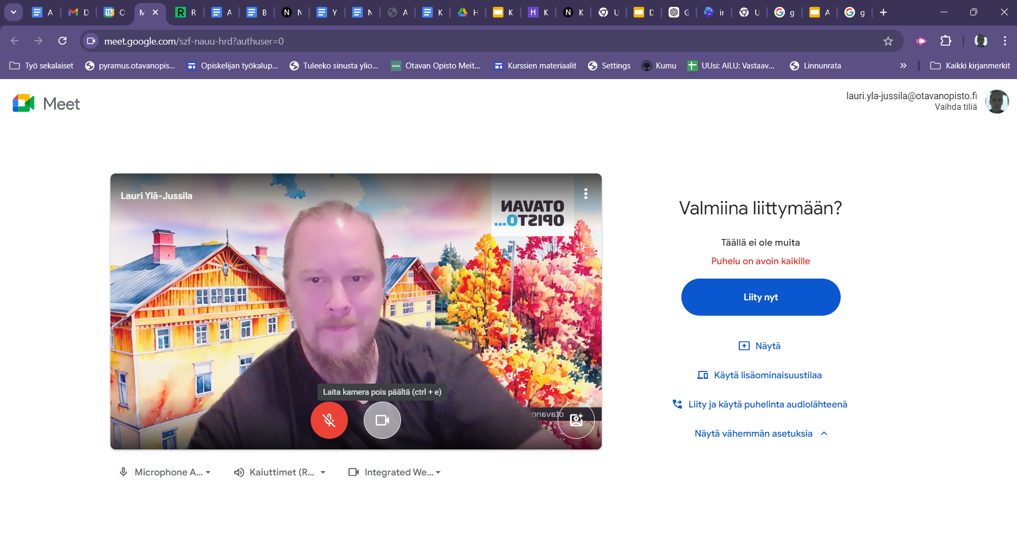
mikrofoni, pois päältä
kamera, päällä
taustakuva

Slide 10
Dia 6: Keskustelu Google Meetissä
Viestikenttä:
Avaa viestikenttä painamalla Keskustelu-kuvaketta kokouksen oikeassa alakulmassa.
Kirjoita viestisi ja paina Enter lähettääksesi.

Slide 11
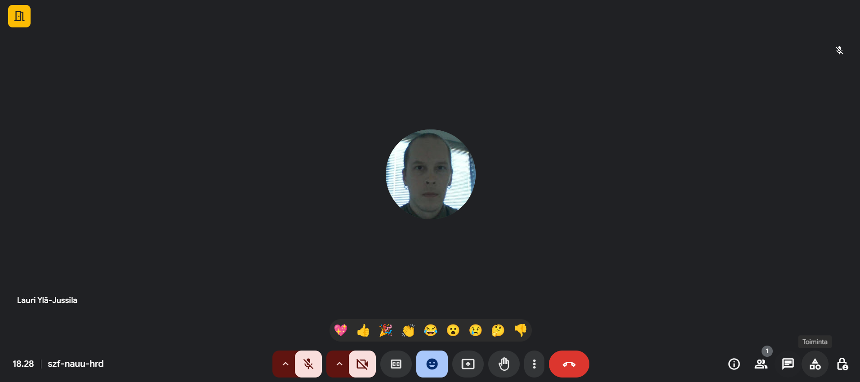
Chatti, klikkaa avataksesi se

Slide 12
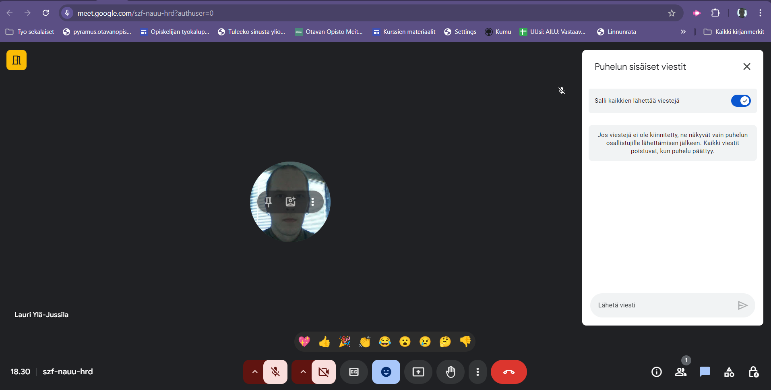
Klikkaa tänne aktivoidaksesi tekstikentän, ja kirjoita. Paina enter-näppäintä lähettääksesi viesti, tai klikkaa oikealla olevaa nuolta.
Klikka tätä piillottaaksesi chatti.

Slide 13
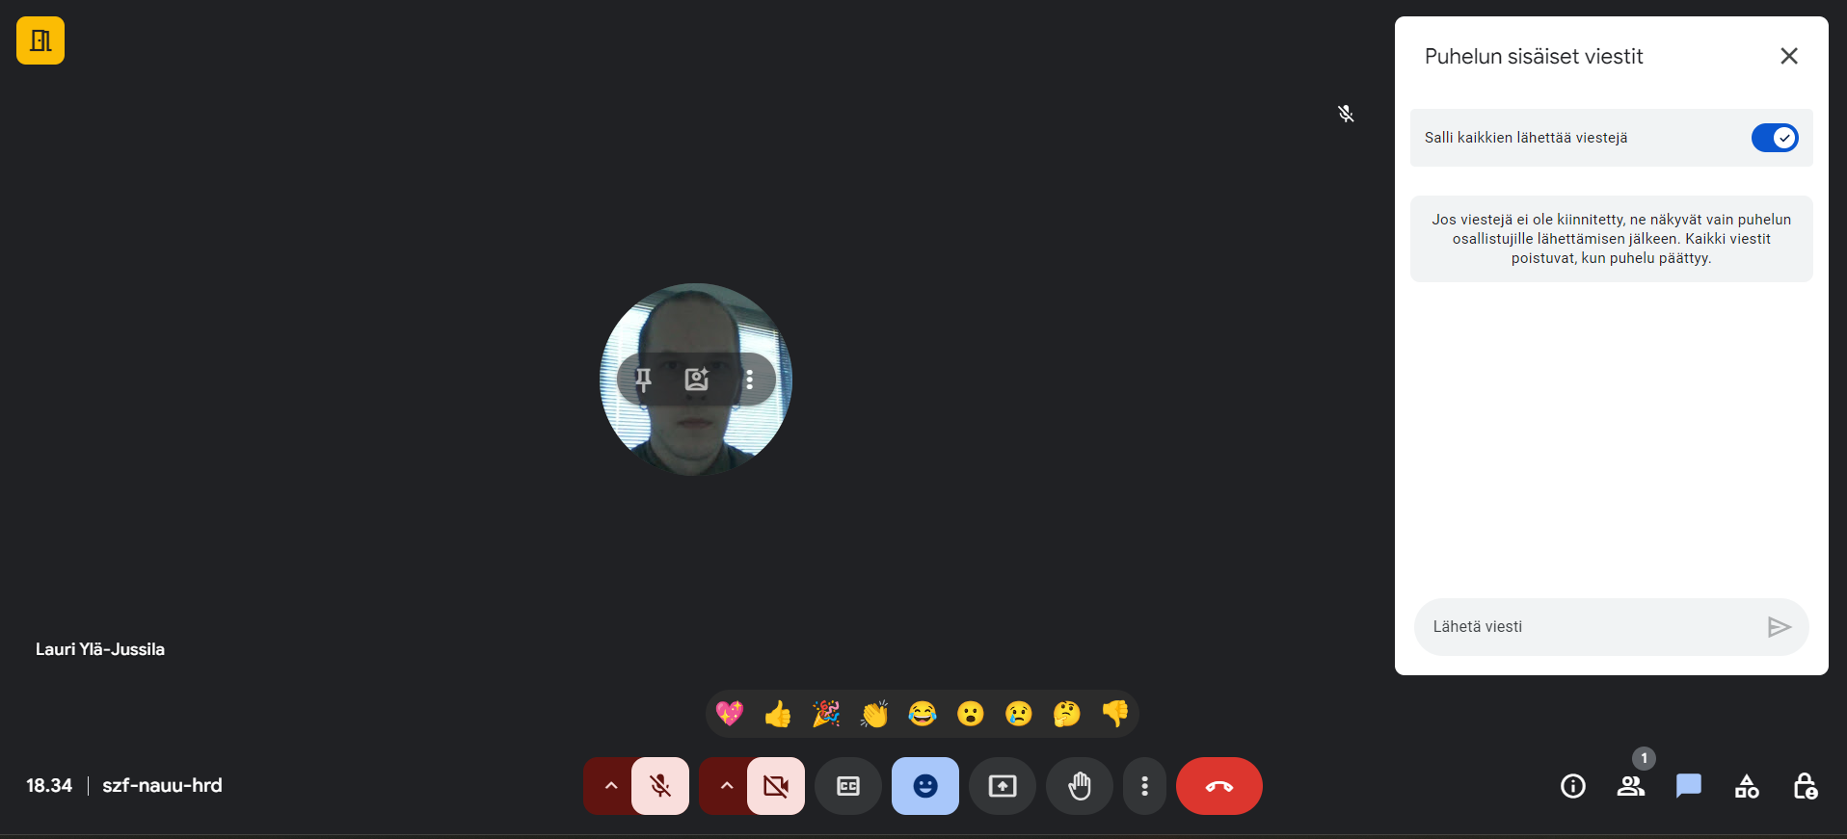
reaktiot esiin ja piiloon
esityksen jako
Tekstitykset päälle ja pois päältä
kamera päälle ja pois päältä
Mikrofoni päälle ja pois päältä
käden nosto / puheen vuoron pyyntö
puhelusta poistuminen / puhelun lopettaminen

Slide 14
Dia 7: Näytön jakaminen kokouksen aikana
Kuinka jakaa näyttösi:
Paina kokouksen alareunassa olevaa Esitä nyt -painiketta.
Valitse, haluatko jakaa koko näytön, ikkunan tai välilehden.
Klikkaa Jaa.
Näytön jakamisen lopettaminen:
Paina Lopeta jakaminen -painiketta näytön yläreunassa.

Slide 15
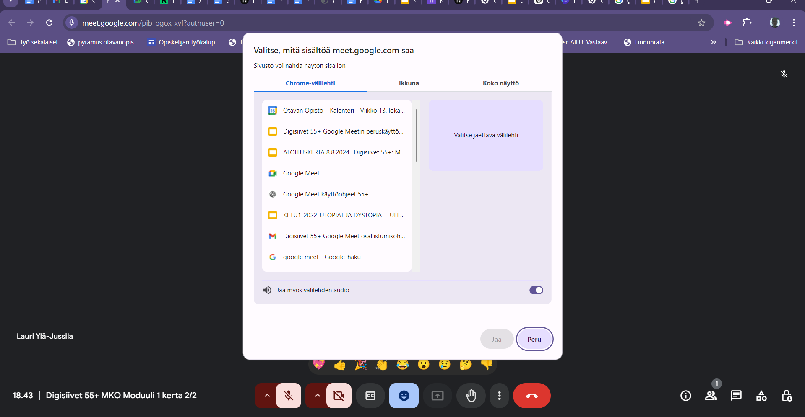
Jos käytät Google Meettiä Chrome selaimen kautta, on sinulla myös mahdollisuus valita selaimen välilehti, jota haluat näyttää. Valitse luettelosta välilehti jota haluat näyttää, ja valitse pienestä ikkunasta alhaalla “Jaa”.
Tämä ominaisuus toimii mm. myös Vivaldi selaimella.

Slide 16
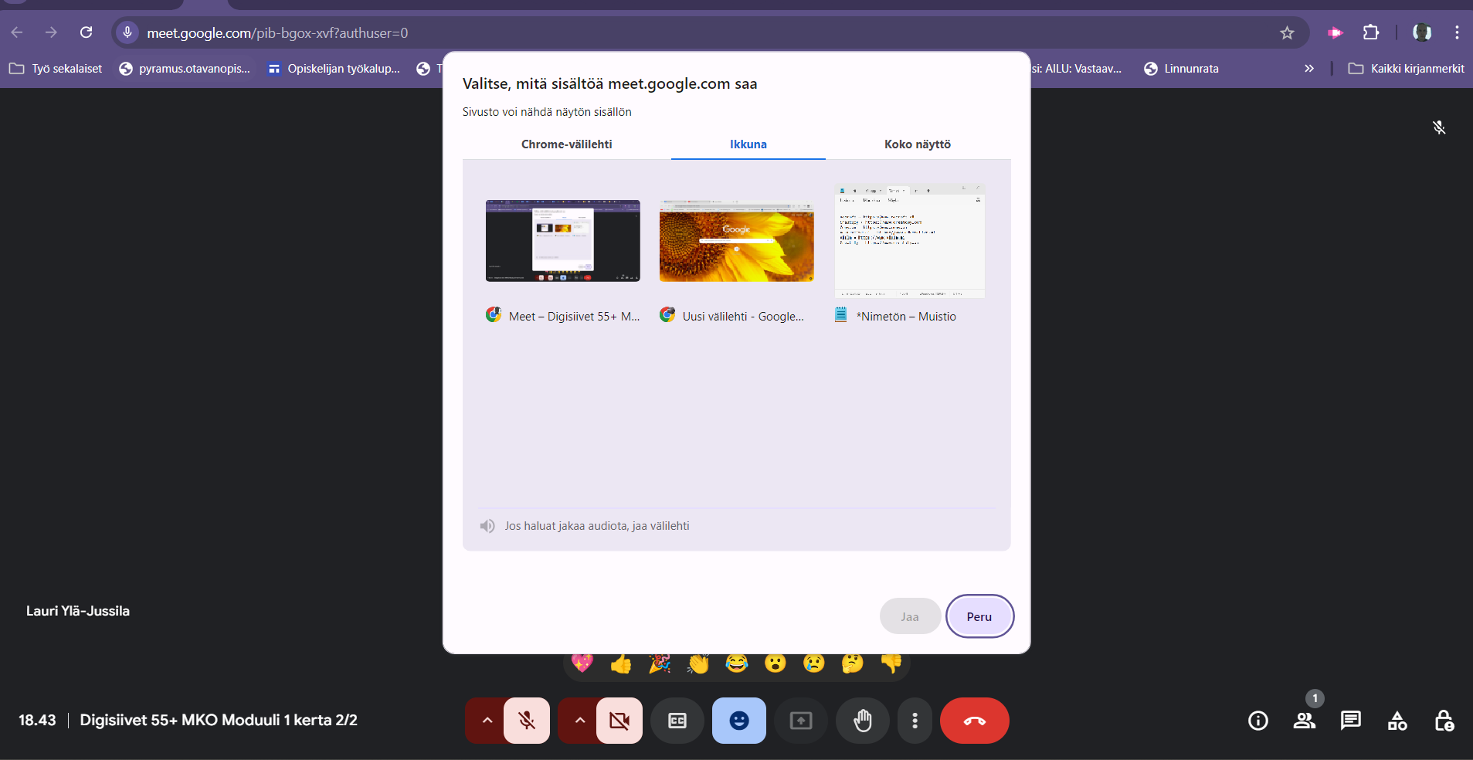
Jos haluat jakaa jotain mikä on auki jossain toisessa ohjelmassa, valitse Ikkuna. Sieltä tulee esiin ne ohjelmat / sovellukset jotka ovat aktiivisina tällä hetkellä. Valitse niistä se mitä haluat jakaa. Sitten valitse samalla tavalla “Jaa”

Slide 17
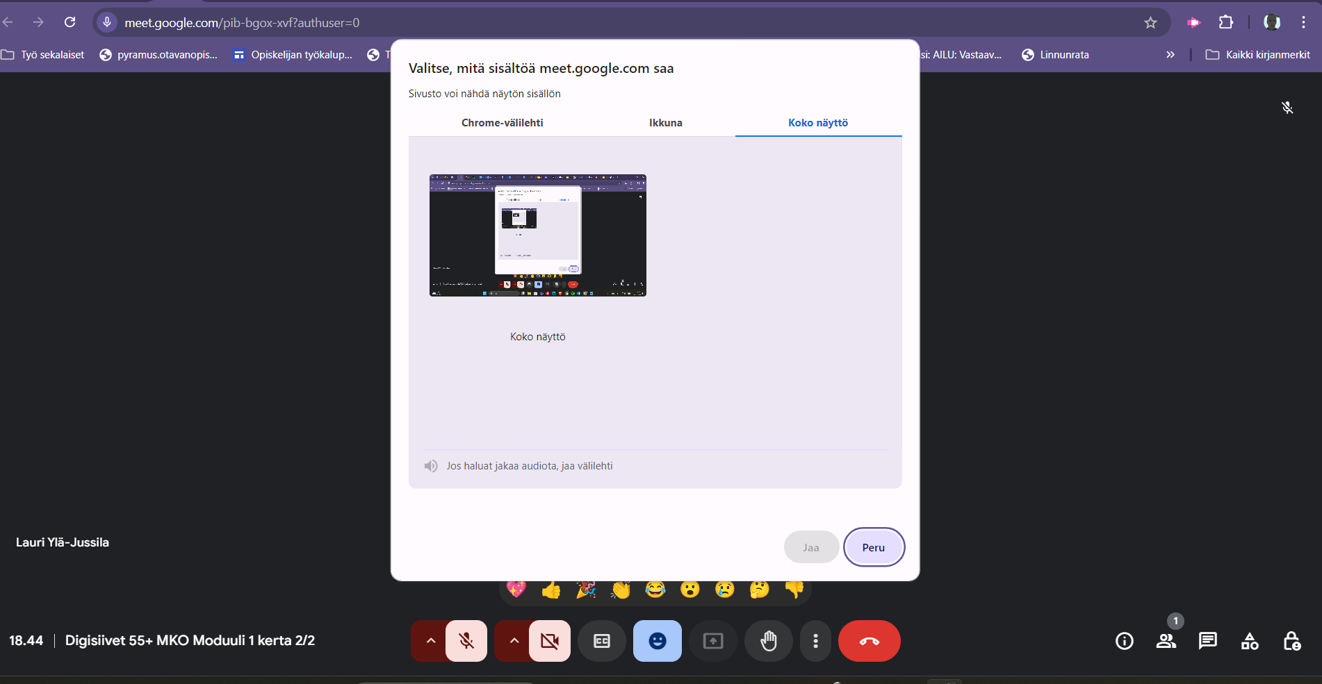
Joissakin tapauksissa koko näytön jakaminen voi olla myös hyvä ajatus jos vaihtelet paljon sitä mitä olet näyttämässä, eikä ole tarpeen nähdä samaan aikaan Google Meettiä. Jaa -näppäin aloittaa tässä näytön jakamisen, eli puhelimeen osallistujat näkevät sitten koko ajan täsmälleen saman asian mitä sinä näet näytölläsi.

Slide 18
Dia 8: Yleisiä vinkkejä kokouksiin
Mikrofonin mykistys: Muista mykistää mikrofoni, kun et puhu, jotta taustamelu ei häiritse muita.
Valaistus ja ääni: Yritä olla hyvin valaistussa tilassa ja käytä kuulokkeita, jos mahdollista.
Kamera: Asetu niin kameran eteen, että kasvosi näkyvät hyvin

Slide 19
Dia 9: Ongelmien ratkaisu
Ääni ei kuulu:
Varmista, että mikrofoni ei ole mykistetty.
Tarkista, onko tietokoneesi ääniasetukset kunnossa.
Kamera ei toimi:
Varmista, että kamera ei ole estetty tai päällä toisessa sovelluksessa.
Joskus ongelmat ratkeavat poistumalla kokouksesta ja käynnistämällä kokous uudelleen. Joskus pitää käynnistää koko tietokone uudelleen, jotta kaikki toimii.

Slide 20
Dia 10: Harjoittelu tekee mestarin:
Älä pelkää kokeilla Google Meetin käyttöä. Voit harjoitella ystävän tai perheenjäsenen kanssa.
Tarvittaessa lisätukea on aina saatavilla!
Google Meet toimii myös mobiililaitteella.
Löydät sen Googlen Play -kaupasta https://play.google.com/store/apps/details?id=com.google.android.apps.tachyon
Ja AppStoresta https://apps.apple.com/us/app/google-meet/id1096918571

Slide 21
Ohjevideo Google Meet -kokouksen luomiseen: https://www.youtube.com/watch?v=USLgcCsk0JA

Slide 22
Google Meet kokouksen luonti
Avaa Google Kalenteri
Mene selaimessasi osoitteeseen calendar.google.com ja kirjaudu sisään Google-tililläsi.
Luo uusi tapahtuma
Klikkaa sivun vasemmassa yläkulmassa olevaa "Luo" -painiketta tai napsauta haluamaasi päivää ja kellonaikaa kalenterissa.

Slide 23
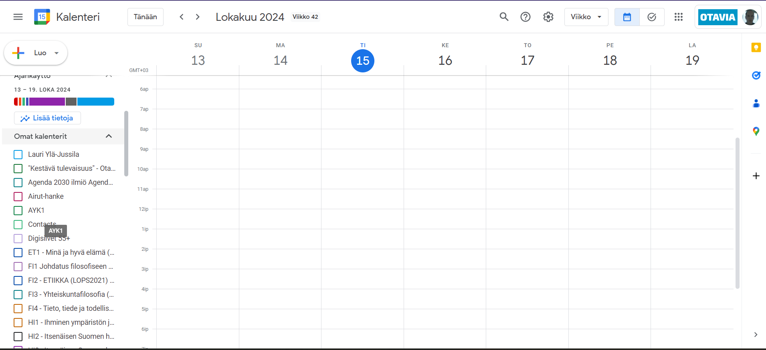
“Luo” -painike
Kalenterin kenttään klikkaamalla saa myös avattua tapahtuman luomisen.
Esimerkiksi klikkaamalla hiirellä tiistain kello kymmen aikaa saan avattua tapahtuman luonnin, jossa alkuaika on jo valmiiksi tiistaina kello 10.

Slide 24
3. Anna tapahtumalle nimi
Kirjoita tapahtuman nimi, esim. "Google Meet -kokous".
4. Lisää Google Meet -kokous
Klikkaa tapahtuman luomisikkunassa "Lisää Google Meet -videokokous" -painiketta.
Kalenteri lisää automaattisesti Meet-linkin, jota osallistujat voivat käyttää liittyäkseen kokoukseen.

Slide 25
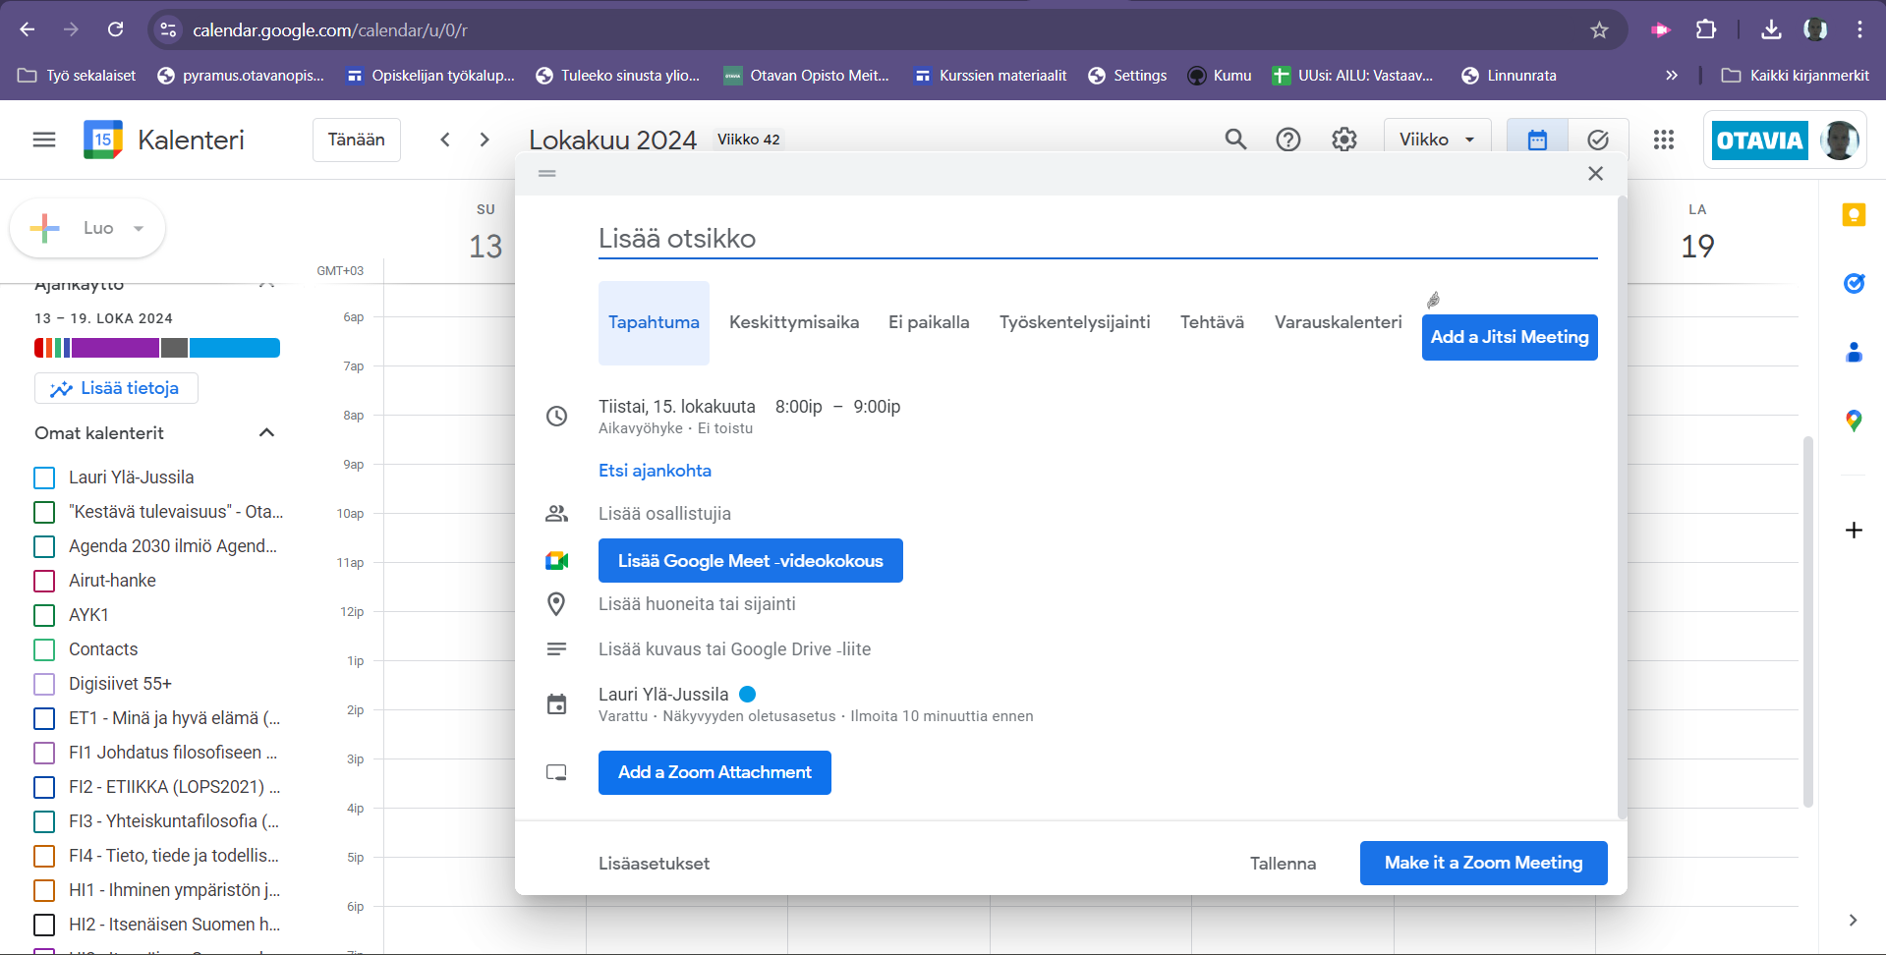
Tästä voi lisätä myös lisätietoja kokouskutsuun, kuten vaikka kokouksen pöytäkirjan, tai muuta sellaista.
Lisää tänne kokouksen aihe
Tästä voit muuttaa kokouksen alkamis- ja päättymisajan-
kohtaa.
Lisää kalenterimerkintään Google Meet -videokokous tästä. Se tulee myös automaattisesti kun olet lisännyt osallistujia.
Lisää osallistujien sähköpostiosoitteet
Paina tallenna näppäintä kun kaikki muut vaiheet ovat valmiita

Slide 26
5. Valitse päivämäärä ja aika
Määritä kokouksen päivämäärä ja aika.
6. Kutsu osallistujia
Kirjoita niiden henkilöiden sähköpostiosoitteet, jotka haluat kutsua kokoukseen, kohtaan "Osallistujat".
7. Tallenna ja lähetä kutsut
Paina "Tallenna" ja valitse "Lähetä", jotta osallistujat saavat sähköpostikutsun, jossa on mukana Google Meet -kokouslinkki.

